Slide 1
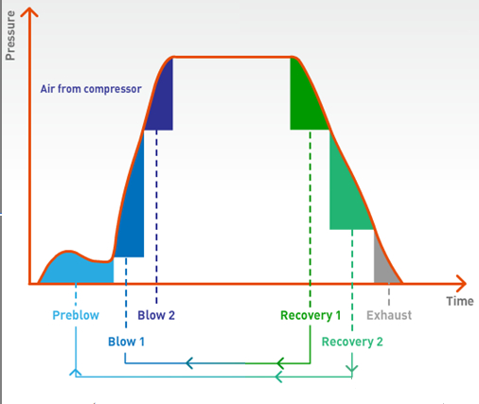
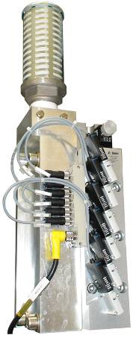
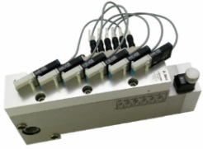
Reduza o consumo de ar de sopro e mantenha a segurança do produto final
Sistema AirEco2
VALOR E VANTAGENS
DESCRIÇÃO
Maior vida útil graças à filtração de ar.
A filtração do ar reutilizado para o pré-sopro e o sopro aumenta a higiene do produto final.
Duas válvulas suplementares por estação para permitir uma segunda etapa de reciclagem / sopro.
Valor: Otimização de custos, Qualidade Produto, Sustentabilidade
Equipamento: sopradoras Matrix
Código do catálogo: 2015

